Slide 1
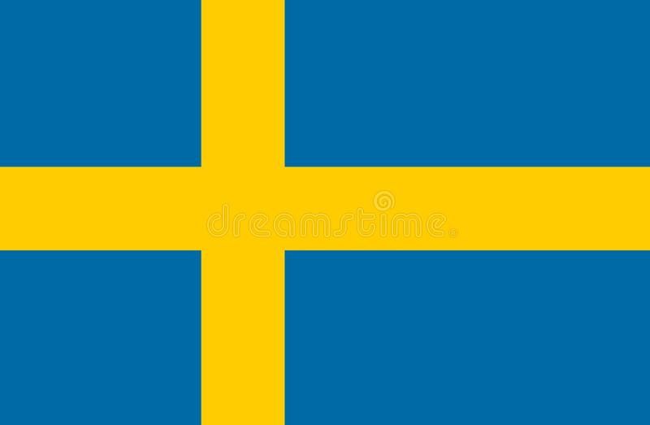
ΣΟΥΗΔΙΑ

Slide 2
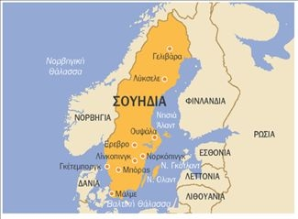
ΠΟΥ ΒΡΙΣΚΕΤΑΙ
Η Σουηδία, τυπικά το Βασίλειο της Σουηδίας (σουηδικά: Konungariket Sverige), είναι σκανδιναβική χώρα στη Βόρεια Ευρώπη. Συνορεύει δυτικά με τη Νορβηγία και βορειοανατολικά με τη Φινλανδία. Βρέχεται ανατολικά από το Βοθνιακό κόλπο και τη Βαλτική θάλασσα. Οι πορθμοί Σκάγερακ νοτιοδυτικά και Κάτεγατ, χωρίζουν τη σκανδιναβική χερσόνησο από τη Δανία, με την οποία ενώνεται με τη γέφυρα του Έρεσουντ.

Slide 3
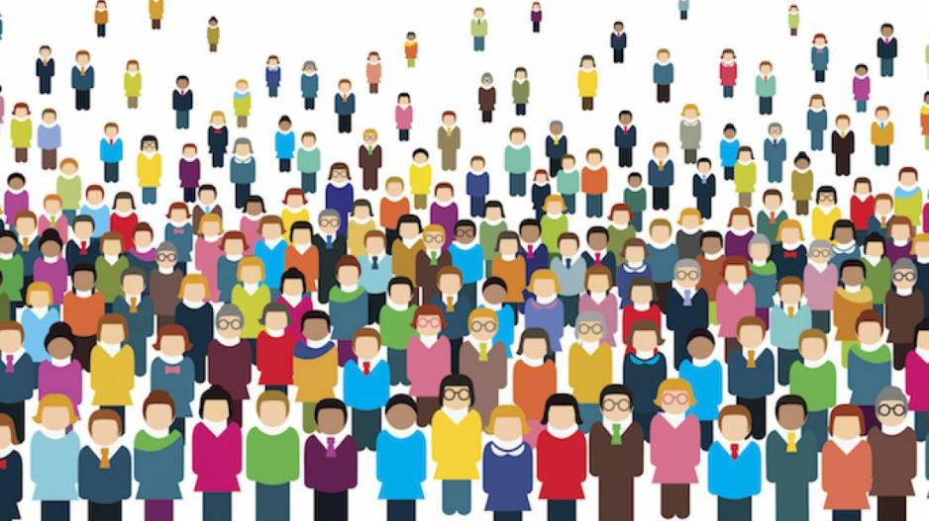
ΤΙ ΠΛΗΘΥΣΜΟ ΕΧΕΙ
Η Σουηδία έχει χαμηλή πληθυσμιακή πυκνότητα.
Η πλειοψηφία των κατοίκων της χώρας είναι Σουηδοί. Υπάρχουν επίσης μειονότητες Φινλανδών και Σαάμι. Επίσης στη χώρα ζουν πολλές μεταναστευτικές κοινότητες. Η Σουηδία έχει πληθυσμό 10.380.491 κατοίκων εκ των οποίων οι 2,6 εκατομμύρια κατάγονται από χώρες του εξωτερικού.
Ως άτομα με ξένη καταγωγή θεωρούνται αυτά που γεννήθηκαν εκτός Σουηδίας ή γεννήθηκαν στην Σουηδία αλλά οι γονείς τους γεννήθηκαν εκτός Σουηδίας.^{[5]} Έχει χαμηλή πληθυσμιακή πυκνότητα 25 κατοίκων ανά τετραγωνικό χιλιόμετρο, με 1.437 κατοίκους ανά τ.χλμ. στις κοινότητες. Το 87% των Σουηδών ζουν σε αστικές περιοχές που καλύπτουν το 1.5% της έκτασης της Σουηδίας. Οι περισσότεροι Σουηδοί ζουν στα κεντρικά και νότια της χώρας.

Slide 4
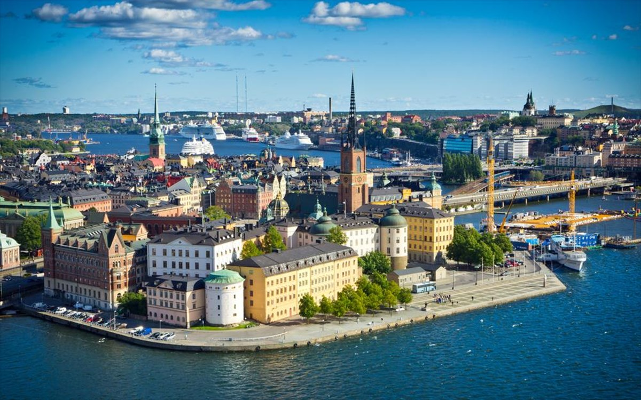
ΠΡΩΤΕΥΟΥΣΑ
Πρωτεύουσα της Σουηδίας είναι η Στοκχόλμη. Άλλες μεγάλες πόλεις είναι το Γκέτεμποργκ, το Μάλμε, η Ουψάλα και το Γιένσεπινγκ

Slide 5
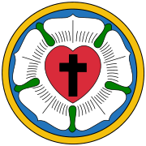
ΘΡΗΣΚΕΙΑ
Επικρατούσα θρησκεία στη Σουηδία είναι ο Λουθηρανικός Χριστιανισμός. Η πλειοψηφία ανήκει στην Εκκλησία της Σουηδίας.

Slide 6
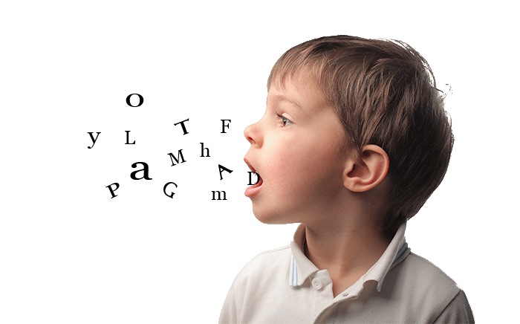
ΓΛΩΣΣΑ
Η επίσημη γλώσσα της Σουηδίας είναι τα σουηδικά
ενώ η φινλανδική είναι επίσημα αναγνωρισμένη μειονοτική γλώσσα.
Μαζί με τα φινλανδικά, η Σουηδία αναγνωρίζει άλλες τέσσερις γλώσσες: τις Μεένκιελι, Σάμι, Ρομάνι και Γίντις.

Slide 7
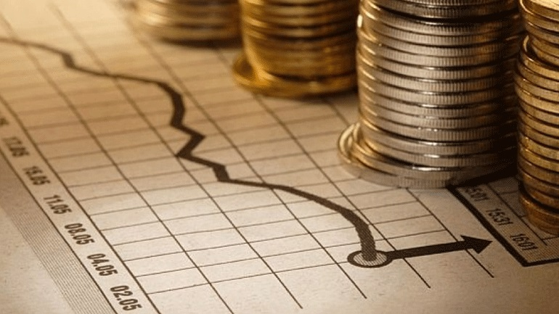
ΟΙΚΟΝΟΜΙΑ
Η Σουηδία είναι σημαντικός εξαγωγέας σιδήρου, χαλκού και ξυλείας στην Ευρώπη από το Μεσαίωνα. Ωστόσο, η βελτίωση των μεταφορών και των τηλεπικοινωνιών έκανε δυνατή την εκμετάλλευση σε μεγαλύτερη κλίμακα του φυσικού πλούτου διαφόρων περιοχών της χώρας, ιδιαίτερα της ξυλείας και του σιδηρομεταλλεύματος. Ο ορυκτός πλούτος της χώρας είναι ιδιαίτερα σημαντικός, τα κοιτάσματα και τα μεταλλεία της τυγχάνουν παγκόσμιας αναγνώρισης και δεν είναι υπερβολή να ισχυριστεί κανείς ότι το αναπτυξιακό πρότυπο της Σουηδίας έχει στη βάση του την μεταλλεία.

Slide 8
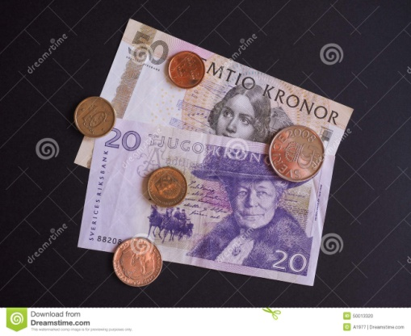
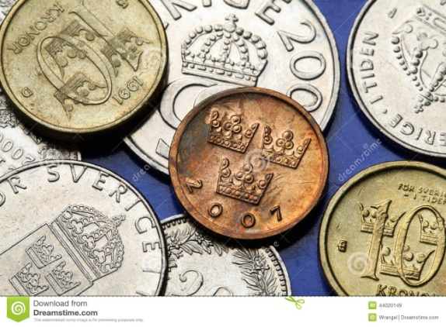
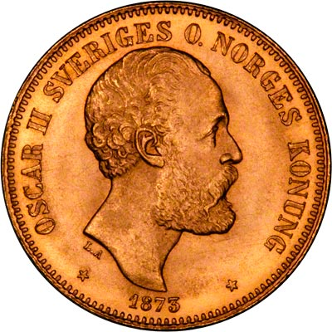
ΝΟΜΙΣΜΑ
Η σουηδική κορόνα είναι το νόμισμα της Σουηδίας.

Slide 9
ΜΕΡΗ ΠΟΥ ΜΠΟΡΕΙΣ ΝΑ ΕΠΙΣΚΕΦΤΕΙΣ
Fairtrade Μάλμε
Γκότλαντ: το μαργαριτάρι της Βαλτικής
Γκέτεμποργκ
Η Λαπωνία της Σουηδίας

Slide 10
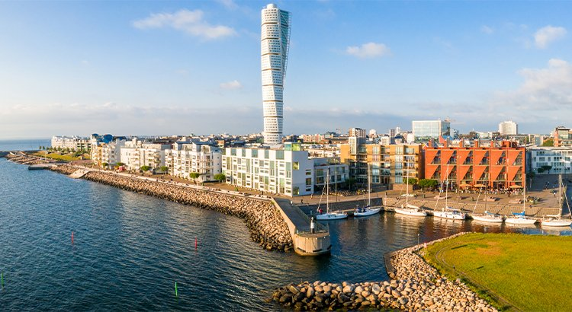
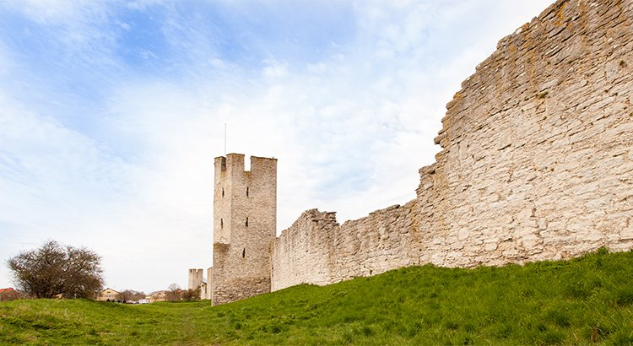
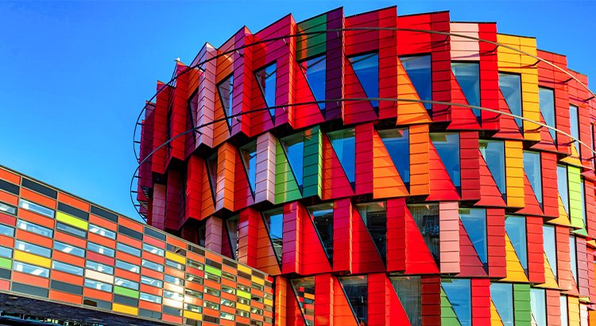
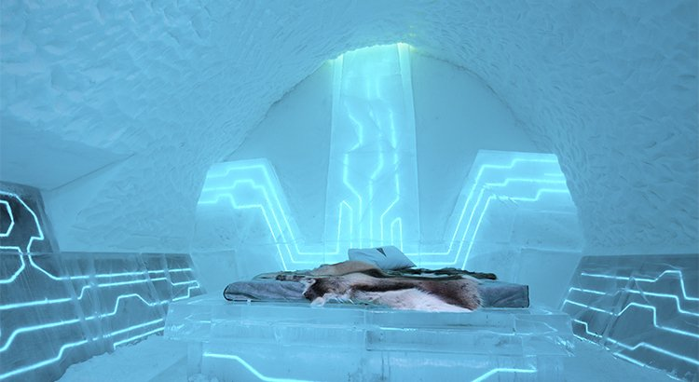

Slide 11
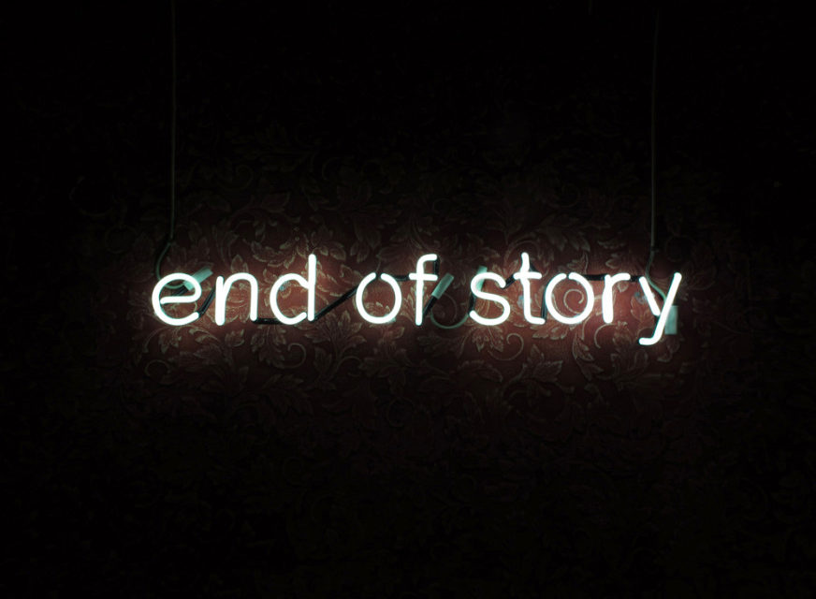
ΤΕΛΟΣ

Slide 12
ΠΗΓΕΣ ΠΛΗΡΟΦΟΡΗΣΗΣ
WIKIPEDIA
ΕΙΚΟΝΕΣ GOOGLE
BLOG.AIRSHOP.GR

Slide 13
ΘΕΟΔΟΣΙΟΣ ΣΥΡΕΓΓΕΛΑΣ
ΕΥΧΑΡΙΣΤΩ ΠΟΛΥ ΓΙΑ ΤΟΝ ΧΡΟΝΟ ΣΑΣ !

